Slide 1

Аукцион
профессий

Slide 2

Мел

Slide 3
Мел
учитель
маляр
дворник
эксперт-криминалист
раскройщик

Slide 4
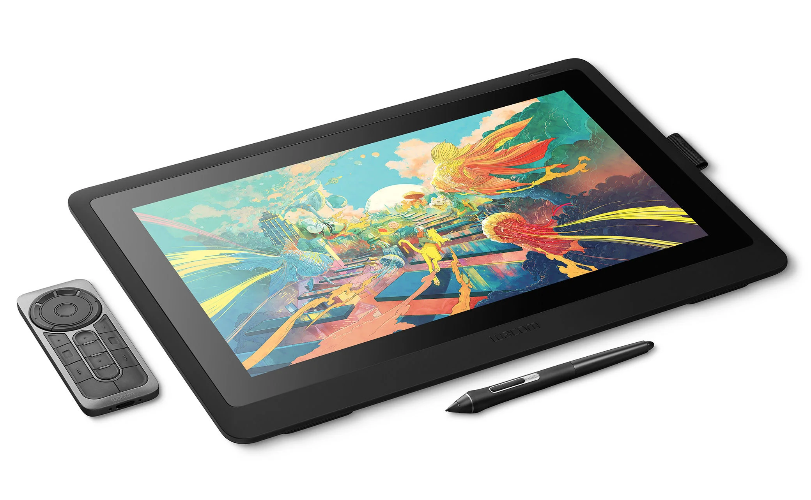
Графический планшет

Slide 5
Графический планшет
Графические дизайнеры
Архитекторы
Инженеры
3D-художники
Блогеры
СММ-менеджеры

Slide 6

Молоток

Slide 7
Молоток
ювелир
судья
каменщик
кузнец
врач неврапотолог
учитель технологии

Slide 8

Редакторы кода

Slide 9
Редакторы кода
Системный программист
Frontend-разработчик
Backend-разработчик.
Прикладной программист
Fullstack-разработчик

Slide 10

Карта

Slide 11
Карта
геодезист
синоптик
археолог
учитель
водитель
военные специальности
кадастровый инженер

